Slide 1
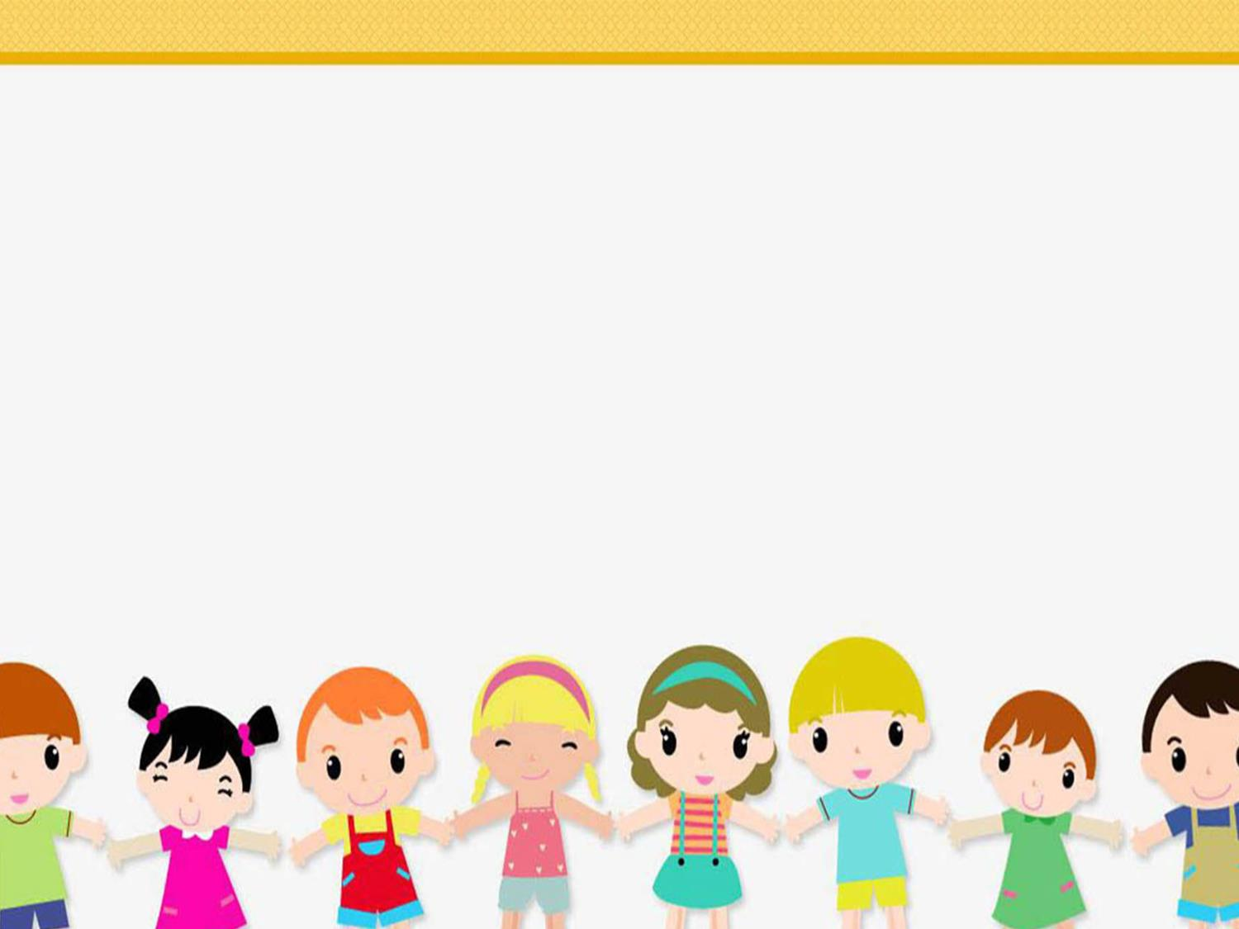
LĨNH VỰC PHÁT TRIỂN NHẬN THỨC
Đề tài: Khuôn mặt của bé
Lứa tuổi: 24 – 36 tháng
Giáo viên:
Năm học: 2024-2025

Slide 2

I. Mục đích yêu cầu
1. Kiến thức
- Trẻ biết tên các bộ phận trên khuôn mặt: Mắt, mũi, miệng.
- Biết được chức năng của các bộ phận.
2. Kỹ năng
- Phát âm đúng: Đôi mắt, cái mũi, cái miệng.
- Phân biệt được mắt, tai mũi, miệng.
- Trả lời to rõ ràng không ngọng
3. Thái độ:
- Trẻ hứng thú tham gia hoạt động.
- Biết giữ vệ sinh sạch sẽ…

Slide 3

II. Chuẩn bị
Chuẩn bị của cô:
- Giáo án điện tử
- Bảng tương tác, que chỉ
- Loa, đài
- Nhạc bài hát: “Hãy xoay nào”.
2. Chuẩn bị của trẻ:
- Tâm lý thoải mái

Slide 4
1. Ổn định tổ chức
Cô và trẻ chơi trò chơi “Tập tầm vông” xuất hiện bông hoa.

Slide 5

2.Phương pháp và cách tiến hành
* Nhận biết khuôn mặt

Slide 6
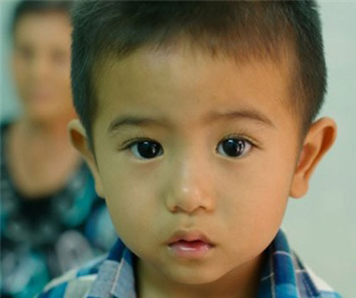
Mắt
Mũi
Miệng

Slide 7
* Mở rộng:

Slide 8
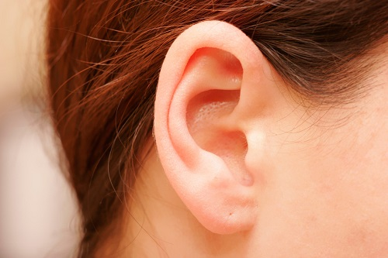
Tai

Slide 9
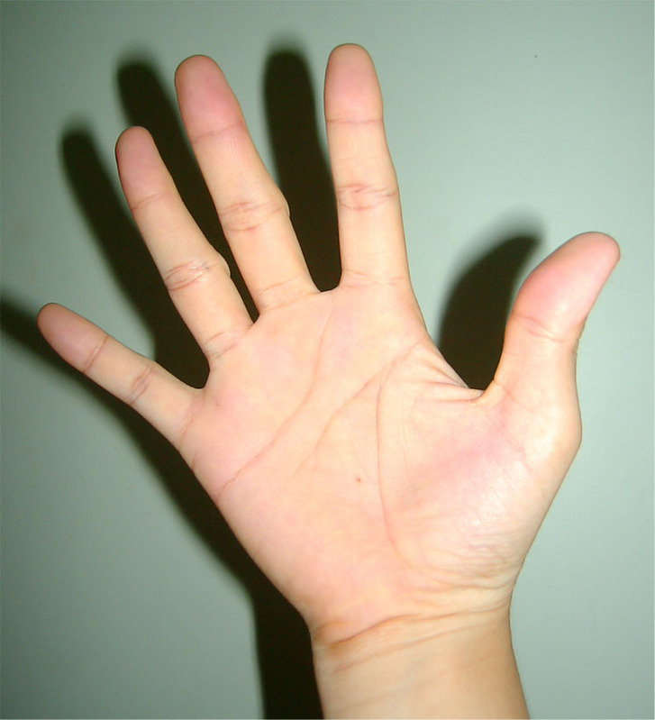
Bàn tay

Slide 10
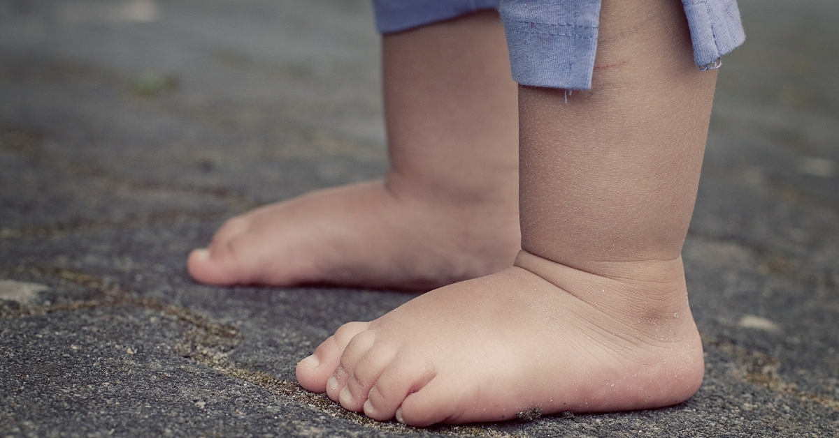
Bàn chân

Slide 11
* Giáo dục:
Giáo dục trẻ phải giữ gìn vệ sinh, không cho tay lên dụi mắt, ngoáy mũi, cho tay vào miệng và ăn hết cơm, ăn nhiều rau quả để cơ thể khỏe mạnh.

Slide 12

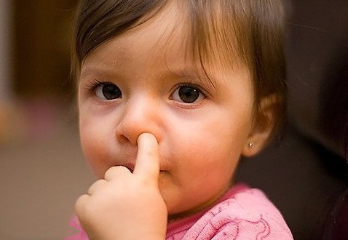


Slide 13
* Ôn luyện :
Trò chơi : Thi xem ai nhanh

Slide 14
3. Kết thúc:
Hát và vận động “Hãy xoay nào”

